Slide 1
NOM: MAPENDO
POST NOM: SIBKASIBKA
PRENOM: Brigitte
FONCTION: TECHNICIENNE DE LABORATOIRE
INITIATRICE:DU LABORATOIRE D’ANALYSES BIOMEDICALE NEW LIFE ET DE L’ONG NOUVEL ESPOIR POUR LA VIE

Slide 2
Vision après les études
Etre au service des patients sans aucune condition préalable
Traiter les patients de la même façon quelque soit leur rang social.

Slide 3
2008 Période de Stage Professionnelle
L’observation faite pendand cette période est que la bonne prise en charge ne dépendait que de la situation socio-économique du patient et le vrai sens du mot “on a fait ce qu’on pouvait” après la perte d’un patient n’existait plus,car d’abord l’argent et les autres actes médicals après.

Slide 4
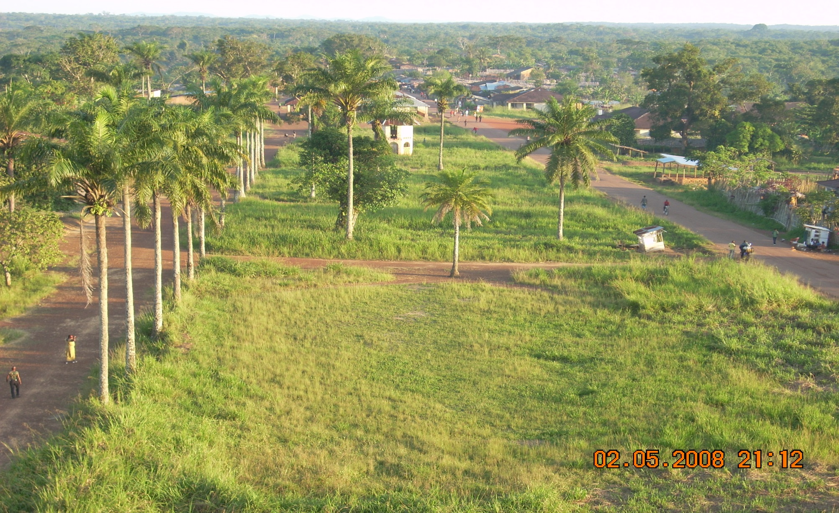
2008-2010 Rencontre avec Medecin Sans Frontière HGR LUBUTU
Chez Médecin Sans Frontière la prise en charge des patients était totale et celà sans tenir compte du rang social du patient. A fait, le mot “on a fait ce qu’on pouvait” après la perte d’un patient avait raison d’etre dit, car toute l’équipe s’est donnée à fond pour le bon rétablissement du patient.

Slide 5
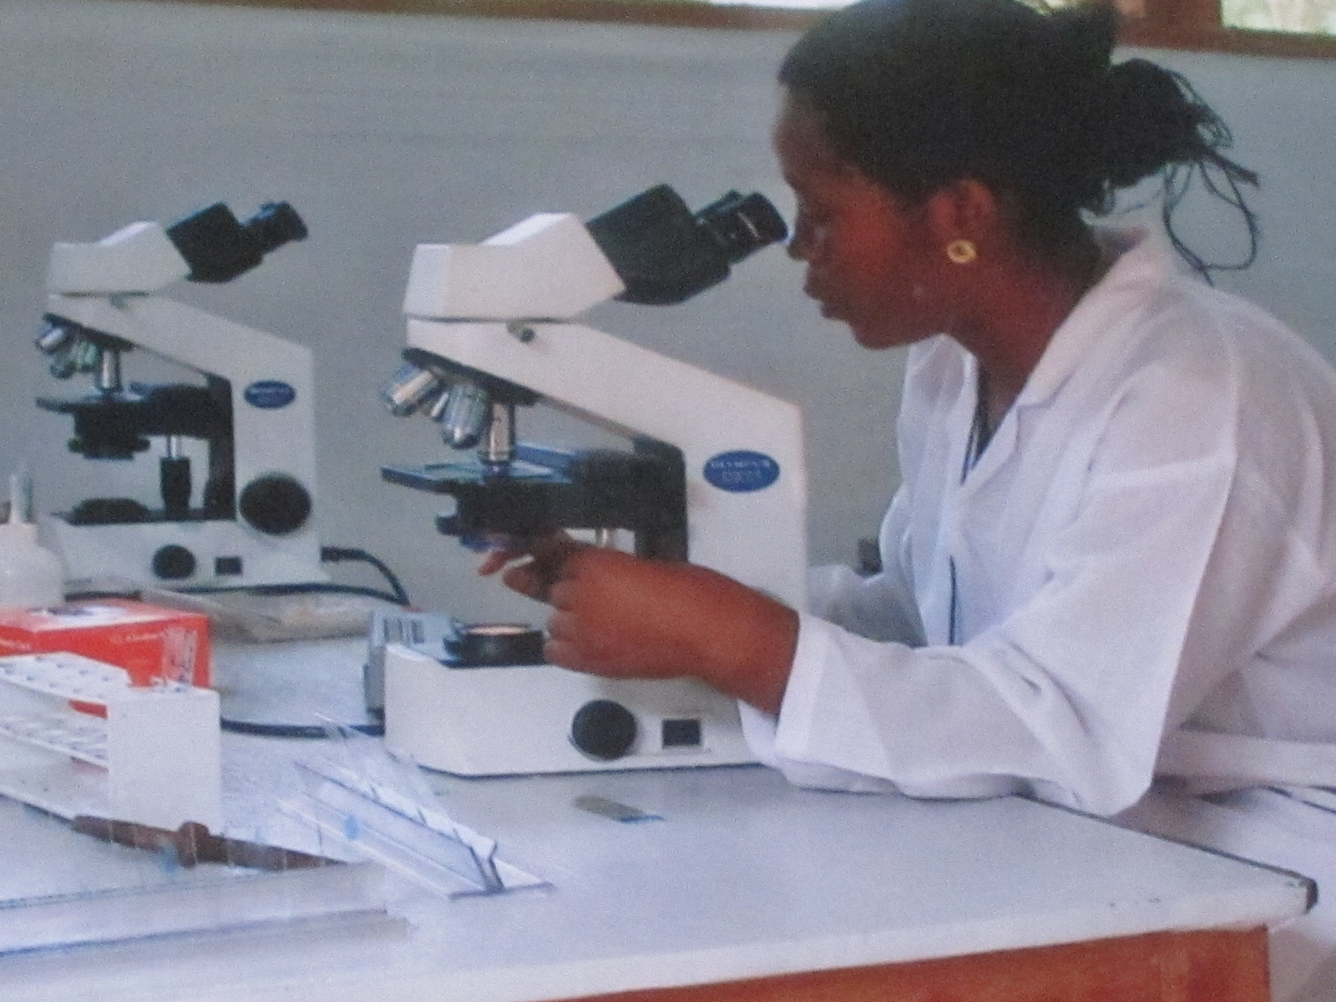
Le premier jour chez MSF/Belgique

Slide 6
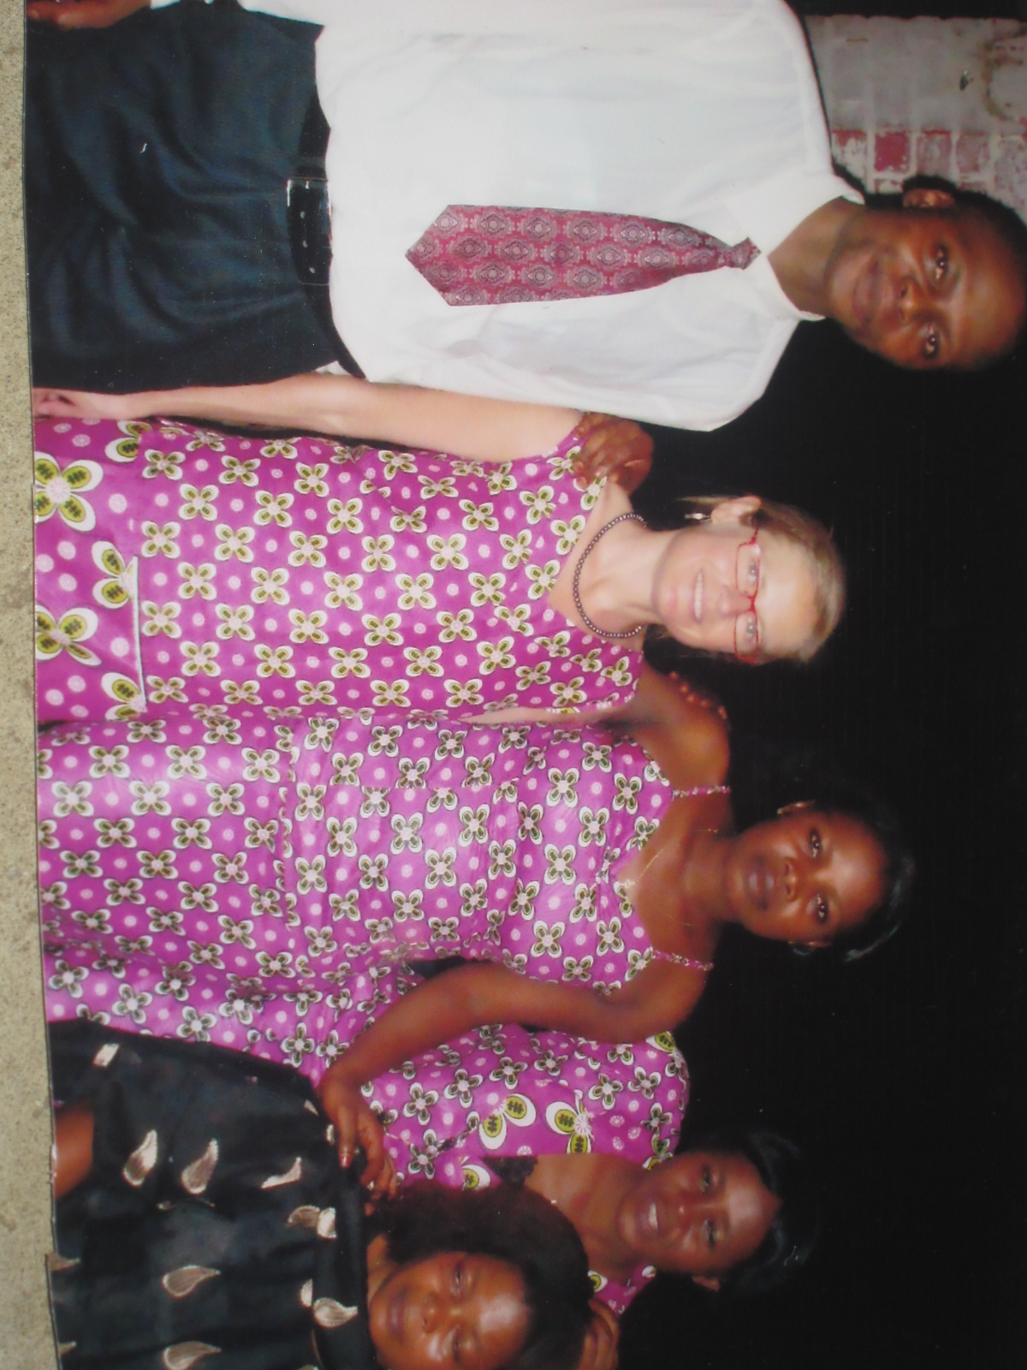
Equipe laboratoire HGR Lubutu/MSF Belgique
Superviseur Ruth Vebrugge

Slide 9
Ce que j’ai appris chez MSF/BELGIQUE
La grande et importante chose que j’ai apprise chez MSF/BELGIQUE est le sens de responsabilité vis à vis du patient et de tout ce qu’il faut pour bien faire ce travail( respect protocole, Gestion des matériels, travail en equipe...)
Le travail qu’abbatait l’MSF/BELGIQUE dans la Province du Maniema été vraiment grandiose et admirable. Une bonne formation du personnel sur la prise en charge des patients quelque soit le service. Grâce à cette formation, l’envie de monter un laboratoire d’analyses biomédicales m’est venu en tête afin de continuer tant soit peu dans le meme principe de travail que MSF/Belgique.

Slide 10
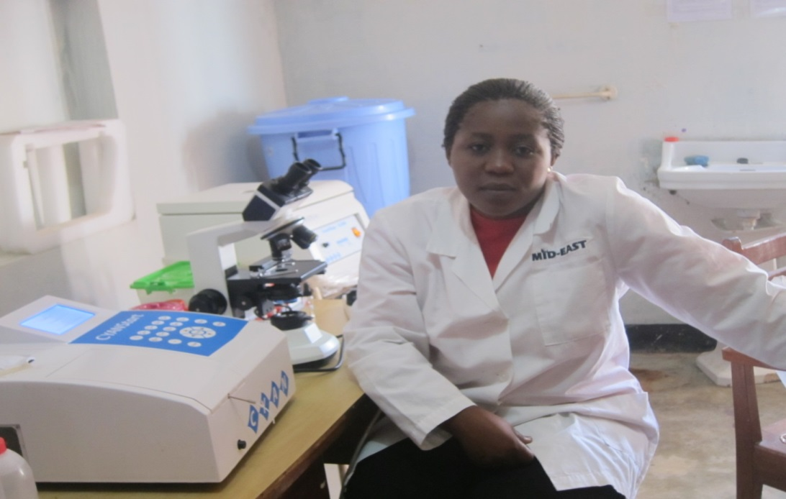
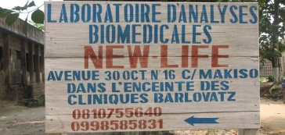
2010 Ouverture du laboratoire d’analyse biomédicale.
1. Nomination : LABORATOIRE BIOMEDICAL NEW LIFE
Création : Le laboratoire a vu le jour en Novembre 2010
3. Prés tâteurs au sein du laboratoire:
Supervision : à la personne de MAPENNDO SIBKASIBKA Brigitte
Une technicienne de laboratoire à la personne de KASOKI MALIVA Rosette
Réception : à la personne de SONGO NAZA Mireille

Slide 11
ANALYSES EFFECTUEES AU LABORATOIRE
Hématologie : dosage d’hémoglobine, numération de Globules
Blancs, formule leucocytaire, test d’emmel ;
Parasitologie: Goutte épaisse, Goutte fraiche, selles directes, sédiment urinaires,
Immuno-sérologie: Paracheck Pf/Pan, bio-line syphilis, Détermine HIV/SIDA,
hépatite B, TPHA, Widal
Biochimie: urée, créatinine, alat, asat, Protéines totales, bilirubine directe et totale, acide urique, cholestérol HLD, glucose, Calcium- -crésol phtaléine ,CRP qualitative, potassium, sodium
Bactériologie : coloration de Gram

Slide 12
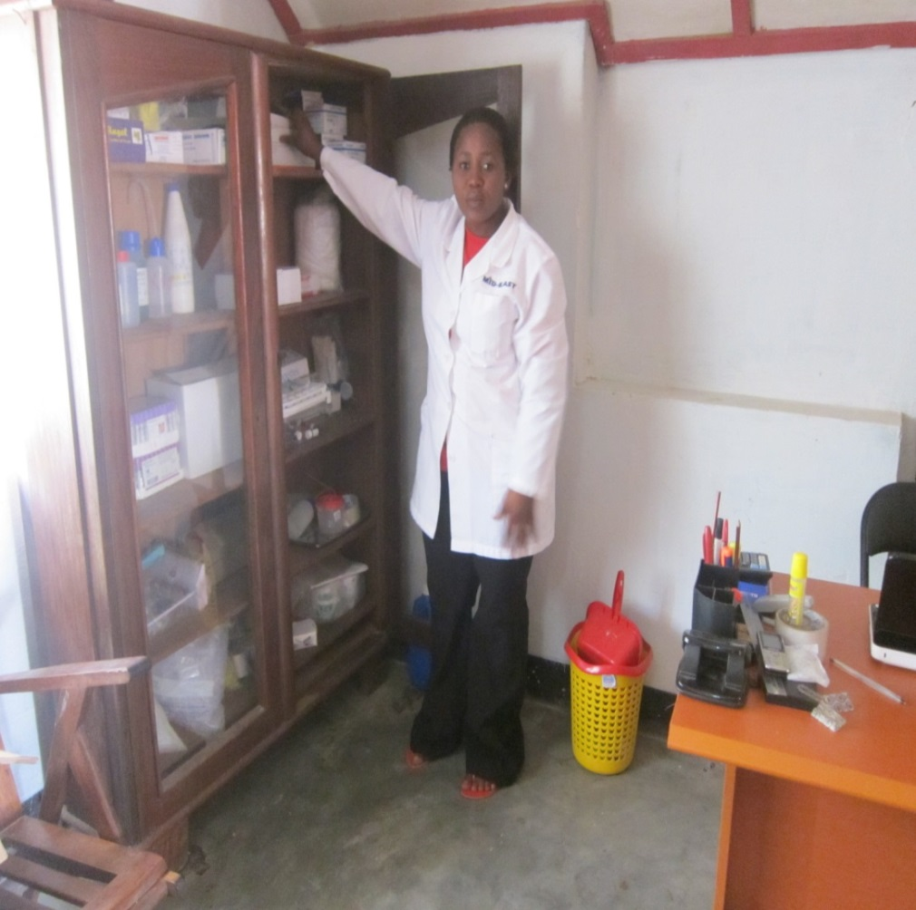
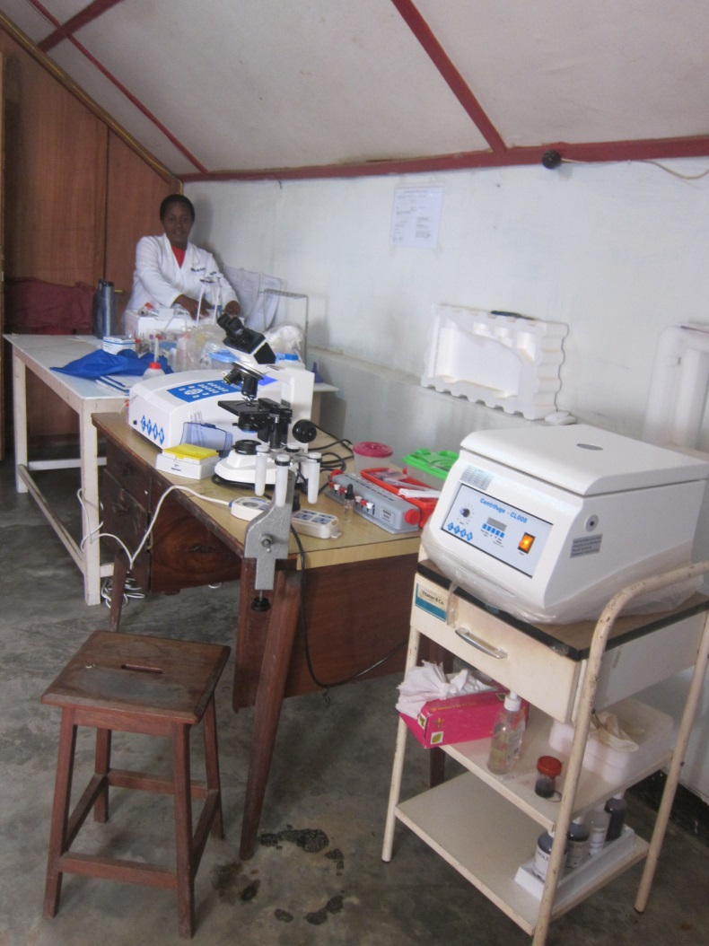
LABORATOIRE BIOMEDICAL NEW LIFE
Bureau et Réception
Salle d’analyse

Slide 13
Problèmes rencontrés
Les initiatives privées requirent des moyens suffisants (financier, matériels et humain,…) pour son succès.
Sur le plan personnel, je me suis efforcée de donner une formation et un encadrement moyens.
Sur le plan équipements laboratoire; j’ai pu obtenir à partir d’aide de certaines personnes et mes propres moyens de bords des matériels de laboratoire qui répondent aux normes moderne. Cependant, le besoin se fait toujours sentir pour compléter ces équipements;

Slide 14
Problèmes rencontrés
Comme d’aucun n’ignore, le fonctionnement d’une activité privée nécessite un moyen assez conséquent pour faire face aux différentes contraintes.
Taxes
Electricité
Rémunération mensuelle du personnel
Clientèle pas facile à dénicher (car exigence d’un pourcentage élevé en retour entrainant ainsi la préférence aux concourants )
p.e. pour 2011 : 96 $ solde positive

Slide 15
ProblEmes et IDEES …
Le problème de la clientèle devenait de plus en plus sérieux, entrainant ainsi le déclassement de la plus part de réactifs;
Parmi les rares analyses effectuées, j’ai observé la quasi- irrégularité de certains diabétiques avant que leur situation ne se stabilise. A première vue, j’ai pensé à la concurrence, mais après le renseignement au près du consultant, il s’est avéré que les patients ne fréquentaient plus les structures sanitaires par manque de moyen de subvenir aux dépenses régulières des analyses que leur imposait leur état.

Slide 16
ProblEmes et IDEES …
En face de cette situation, je ne pouvais pas rester sans réagir .
L’ idée d’ initier une ASBL aux profits de démunies atteints des maladies chroniques (diabète, drépanocytose, hypertension artérielle et ses complications ainsi que le HIV/SIDA) commençait à croître.

Slide 17
CREATION DE L’ONG “NOUVEL ESPOIR POUR LA VIE”
Logo : Annie Vangheluwe, Meulebeke

Slide 18
2014
Les Statuts de l’ONG Nouvel Espoir Pour la vie ont été élaborés en juin 2013 et légalisés en Mai 2014
L’ONG Nouvel Espoir Pour la Vie est composée de 19 membres signataires des Statuts et d’autres membres n’ayant pas participé à la signature de ces derniers.
Dans les 19 membres nous avons des professions confondues ( Médecin, Technicienne de laboratoire, infirmière, économistes, épidémiologies…)

Slide 19
RAYON D’ACTION ET CIBLES
L’ONG Nouvel Espoir Pour la Vie peut mener ses interventions à tout endroit selon que la nécessité l’oblige.
Pour l’intérêt de sa population cible, l’ONG Nouvel Espoir Pour la Vie peut travailler en synergie avec d’autres ASBL ou Organisations.

Slide 20
BENEFICIAIRES
Sont bénéficiaires :
Toute personne démunie, victime des maladies chroniques dont:
diabète;
hypertension artérielle et ses complications (Insuffisance cardiaque);
Drépanocytose;
Infection à VIH/SIDA

Slide 21
MEMBRES
L’ONG Nouvel Espoir Pour la Vie comprend 5 catégories de members:
Membre fondateurs ,
Membres cofondateurs ,
Membres d’honneurs ,
Membres sympathisants,
Membres adhérents

Slide 22
MEMBRES
Par fondateur on entend l’initiatrice et réalisatrice du présent projet, à la personne de MAPENDO SIBKASIBKA Brigitte.
Membres cofondateurs : toute personne physique ou morale ayant été copté par l’initiatrice pour être signataire des présent Statuts.
Membres d’honneurs : sont membres d’honneurs, toute personne physique ou morale qui a donnée son apport tant moral, financier que matériel à la réalisation des objectifs de l’ONG.
Membres sympathisants : sont membres sympathisants, toute personne physique ou morale qui partage et soutient de quelque manière que ce soit les objectifs de l’ONG.
Membres adhérents : sont membres adhérant, toute personne physique ou morale ayant rempli les conditions d’adhésion.

Slide 23
OBJECTIFS
Permettre l’accès aux analyses biomédicales,( Glucémie, ALAT, ASAT, Hémoglobine glyquée, test d’emmel,…)
Rendre disponible le traitement (insulines,…)
Sensibiliser la population cible à l’auto-prise en charge
Stimuler la solidarité et lutter contre la discrimination

Slide 24
COMMENT ENTRER EN CONTACT AVEC LA POPULATION CIBLE
Entrer en contact avec les autres ONG ou Associations
Entrer en contact avec les consultants des différentes structures sanitaires
Sensibilisation à domicile.
Actuellement
50 diabétiques, 15 PVV, 15 hypertendus, 20 drépanocytaires

Slide 25
PREMIER CONTACT EFFECTUE
Contacts avec l’ association de prise en
charge des malades diabétiques à Kisangani

Slide 26
SOURCE DE FINANCEMENT
appuis des partenaires extérieurs,
produits des activités Laboratoire NEW LIFE,
subventions du gouvernement,
dons et legs,
cotisations des membres,
frais d’adhésion.

Slide 27
ESTIMMATION DEPENSEs annuels pour les ANALYSES par patient

Slide 28
MERCI POUR VOTRE ATTENTION

Slide 29
Contact
KISANGANI
Brigitte Mapendo SibkaSibka
N°5, Av du 30 Octobre – quartier de musiciens
Commune de MAKISO - Kisangani
Tel. : 0032 850 159 474
E-mail : msibka@yahoo.com
BELGIE
Ruth Verbrugge
Ruggestraat 54B
8580 Avelgem
Tel. :0476 / 31 01 20
E-mail :ruth.newliferdc@gmail.com
http://www.4depijler.be/organisatie/4depijler/nouvel_espoir

Slide 30
Back up info

Slide 31
LABORATOIRE BIOMEDICAL NEW LIFE, UNITE ESSENTIELLE ACTUELLE DE PRODUCTION DE L’ONG NOUVEL ESPOIR POUR LA VIE
Le Laboratoire constitue actuellement l’unité essentielle de production de l’ONG mais avec les analyses effectuées la concurrence nous défie car ils ont la facilité d’approvisionnement en international des réactifs. Suite a cet avantage, ces concurrents effectuent des opérations dites « opération retour auprès des médecins ou infirmiers consultant qui leur ont envoyé les patients pour analyses , chose que nous sommes incapables de faire et cela affaiblit notre opérationnalité.
Vu la compétence acquise et la réputation en microbiologie que j’ai dans la ville grâce aux formations bénéficiées dans le cadre de ma collaboration avec le VLIR/UOS et l’IMT , je pense contourner la situation en implantant un laboratoire de recherche et clinique de microbiologie bien équipé qui permettra d’accroitre notre production.

